Slide 1
আজকের ক্লাসে
সবাইকে শুভেচ্ছা

Slide 2
বিষয়ঃ উচ্চতর গণিত
শ্রেণিঃ নবম-দশম
অষ্টম অধ্যায়ঃ ত্রিকোণমিতি
সময়ঃ ৪৫ মিনিট
তারিখঃ 11/5/2019
মোঃ জাহিদুল হোসেন
সহকারি শিক্ষক(গণিত)
আশেক আলি খান উচ্চ বিদ্যালয় ও কলেজ
গুলবাহার, কচুয়া,চাঁদপুর।
মোবাইলঃ ০১৯২০৫৫৪৬১৮
Email: jahedulhossain6৯@gmqil.com

Slide 3
বিষয়ঃ উচ্চতর গণিত
শ্রেণিঃ নবম-দশম
অষ্টম অধ্যায়ঃ ত্রিকোণমিতি
সময়- 50 মিনিট

Slide 4
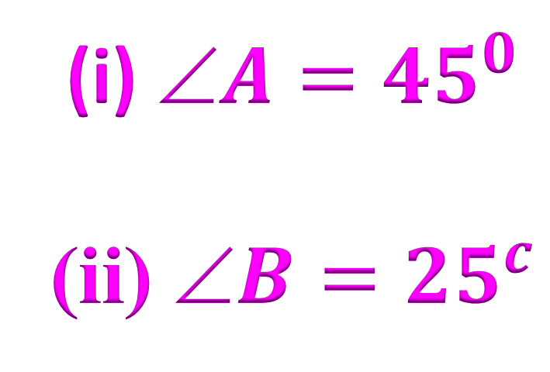
লক্ষ্য কর
লক্ষ্য কর
(i)$A={45}^{0}$
(ii) $B={25}^{c}$
Notes:
শিক্ষক প্রশ্ন করতে পারেন: ডিগ্রি, রেডিয়ান এগুলো কী?

Slide 6
শিখনফল
এই পাঠ শেষে শিক্ষার্থীরা-----
1।কোণ পরিমাপের একক কত প্রকার তা বলতে পারবে;
২।ষাটমূলক ও বৃত্তীয় পদ্ধতি পরিমাপের মধ্যে সম্পর্ক নির্ণয় করতে পারবে;
৩।ষাটমূলক পদ্ধতির একককে বৃত্তীয় পদ্ধতিতে অর্থাৎ রেডিয়ান এককে রুপান্তর করতে পারবে।

Slide 7
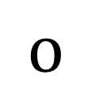
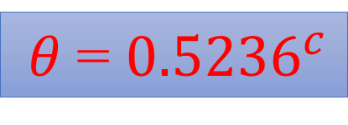
$$P$$
$$θ={30}^{0}$$
$$θ$$
$$o$$
$$A$$
$θ$= ${0.5236}^{c}$
কোণ পরিমাপের একক
ষাটমূলক পদ্ধতিতে ডিগ্রি
বৃত্তীয় পদ্ধতিতে রেডিয়ান
Notes:
শিক্ষক প্রশ্ন করতে পারেন: থিটাকে কয়ভাবে প্রকাশ করা হয়েছে? তাহলে কোণ পরিমাপের একক কয় প্রকার ও কী কী? ( শিক্ষক তার নিজের মতো করেও প্রশ্ন করতে পারেন)

Slide 8
ষাটমূলক পদ্ধতি
সমকোণকে কোণ পরিমাপের একক ধরা হয়।
এক সমকোণ বা ${90}^{0} ÷90 =1^{0}$
$1^{0} ÷60 =1^{′}$ ( এক মিনিট )
$1^{′} ÷60 =1^{′′}$ ( এক সেকেন্ড )

Slide 9
${60}^{′′} \text{(}\text{সেকেন্ড}\text{) = }1^{′}$ (এক মিনিট )
${60}^{′} \text{(}\text{মিনিট}\text{) = }1^{0}$ ( এক ডিগ্রি )
${90}^{0} \text{(}\text{ডিগ্রি}\text{) =} \text{1}$ সমকোণ

Slide 10
বৃত্তীয় পদ্ধতি
বৃত্তীয় পদ্ধতিতে এক রেডিয়ান (Radian) কোণকে কোণ পরিমাপের একক ধরা হয়।
${180}^{0}=$ $π^{c} বা{ 1}^{0}={(\frac{π}{180})}^{ c}$

Slide 11
কোণের ডিগ্রি পরিমাপ ও রেডিয়ান (বৃত্তীয় ) পরিমাপের মধ্যে সম্পর্ক:
$$π রেডিয়ান=2 সমকোণ$$
1 রেডিয়ান = $\frac{2}{π} সমকোণ$
অর্থাৎ $1^{c} = \frac{2}{π} সমকোণ$ = ${(\frac{180}{π})}^{0}$
আবার, ${180}^{0} = {π }^{c}$
$1^{0}=({\frac{π}{180})}^{c}$
$$1^{c}\text{= }{(\frac{180}{π})}^{0} , 1^{0}=({\frac{π}{180})}^{c}$$
Notes:
শিক্ষক বোর্ডে প্রয়োজনীয় ব্যাখ্যা দিতে পারেন।

Slide 12
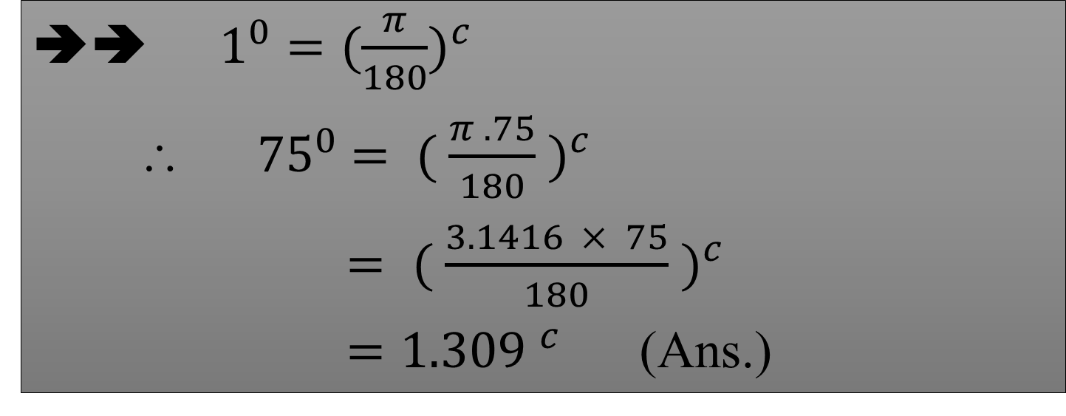
↓কাজ: রেডিয়ানে প্রকাশ কর: ${ 75}^{0}$
${\text{↓↓} 1}^{0}=({\frac{π}{180})}^{c}$
∴ ${ 75}^{0} = {( \frac{π . 75}{180} )}^{c}$
$= {( \frac{3.1416 × 75}{180} )}^{c}$
$={1.309 }^{c}$ (Ans.)
$$[ π=3.1416 ]$$
Notes:
শিক্ষক প্রয়োজনীয় নির্দেশনা দিয়ে শিক্ষার্থীদের দ্বারা অথবা নিজে বোর্ডে কাজটি সমাধার করতে পারেন।

Slide 13
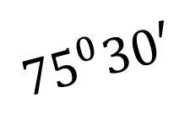
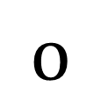
জোড়ায় কাজ
$$B$$
$${75}^{0}{30}^{′}$$
$$o$$
$$A$$
চিত্রের কোণটিকে রেডিয়ানে প্রকাশ কর।

Slide 14
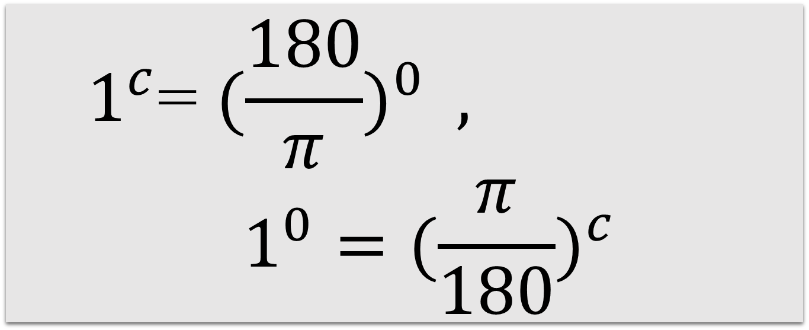
$$1^{c}\text{= }{(\frac{180}{π})}^{0} , 1^{0}=({\frac{π}{180})}^{c}$$

Slide 15
দলীয় কাজ
${ 30}^{0}{12}^{′}{36}^{′′}$ কে
রেডিয়ানে প্রকাশ কর।
◆ ${ 33}^{0}{22}^{′}{11}^{′′}$কে
রেডিয়ানে প্রকাশ কর।

Slide 16
মূল্যায়ন
১. কোণ পরিমাপের একক কত প্রকার?
২. এক ডিগ্রি সমান কত রেডিয়ান?
৩. এক রেডিয়ান সমান কত ডিগ্রি?
৪. $π$এর মান কত?
Notes:
প্রয়োজনে শিক্ষক সহায়তা করবেন।

Slide 17
বাড়ীর কাজ
↓ ষাটমূলক পদ্ধতি ও বৃত্তীয় পদ্ধতির মধ্যে সম্পর্ক কী?

Slide 18
ধন্যবাদ

